Slide 1
Рух учнів по Берегівській ЗОШ І-ІІІ ст. №1
2015-2016 н. р. | І ступінь | ІІ ступінь | ІІІ ступінь
Було на 05.09.2015 | 356 | 362 | 79
Вибуло | 13 | 22 | 3
Прибуло | 3 | 4 | 1
Є на 30.05.2016 | 346 | 344 | 77

Slide 2
Статистичний звіт І ступінь
Клас | Було | Є | Високий | Достатній | Середній | Початковий
1а | 30 | 30
1б | 29 | 30
1в | 25 | 25
2а | 28 | 28 | 5 | 20 | 3
2б | 28 | 28 | 12 | 16 | 0
2в | 29 | 29 | 9 | 17 | 2
3а | 33 | 31 | 8 | 17 | 6
3б | 31 | 29 | 10 | 13 | 6
3в | 33 | 30 | 14 | 13 | 3
4а | 29 | 27 | 8 | 15 | 4
4б | 30 | 29 | 12 | 9 | 7
4в | 31 | 30 | 11 | 17 | 2

Slide 3
Навчальні досягнення
І ступінь 2015-2016 н.р. річна
високий | достатній | середній | початковий
89 | 137 | 33 | 0

Slide 4
Статистичний звіт ІІ ступінь
Клас | Було | Є | Високий | Достатній | Середній | Початковий
5а | 20 | 20 | 4 | 10 | 6 | 0
5б | 21 | 16 | 1 | 9 | 6 | 0
5в | 25 | 23 | 2 | 6 | 14 | 1
6а | 28 | 24 | 2 | 14 | 8 | 0
6б | 28 | 28 | 6 | 11 | 11 | 0
6в | 28 | 27 | 4 | 11 | 12 | 0
7а | 28 | 27 | 7 | 9 | 11 | 0
7б | 29 | 27 | 3 | 5 | 18 | 1
7в | 31 | 30 | 2 | 11 | 16 | 1
8а | 27 | 26 | 3 | 10 | 10 | 3
8б | 28 | 28 | 0 | 11 | 15 | 2
9а | 22 | 23 | 1 | 8 | 14 | 0
9б | 25 | 23 | 5 | 9 | 9 | 0
9в | 22 | 22 | 4 | 5 | 12 | 1

Slide 5
Навчальні досягнення
ІІ ступінь 2015-2016 н.р річна
високий | достатній | середній | початковий
44 | 129 | 162 | 9

Slide 6
Статистичний звіт ІІІ ступінь
Клас | Було | Є | Високий | Достатній | Середній | Початковий
10а | 19 | 20 | 1 | 4 | 15 | 0
10б | 23 | 22 | 7 | 14 | 1 | 0
11а | 22 | 21 | 1 | 11 | 9 | 0
11б | 15 | 14 | 4 | 4 | 6 | 0

Slide 7
Навчальні досягнення
ІІІ ступінь 2015-2016 н.р. 1 річна
високий | достатній | середній | початковий
13 | 33 | 31 | 0

Slide 8



Результати
ІІ тур 2015-2016 н.р.
9
7
7

Slide 9

Результати
ІІ тур 2015-2016 н.р.
Математика
Хімія
Фізика
Німецька мова
Українська мова
Екологія
Трудове навчання

Slide 10
Результати
ІІ тур 2015-2016 н.р.
Інформаційні технології
Історія
Астрономія
Географія
Правознавство

Slide 11
Переможці та призери
5-6 клас
1
8 клас
3
11 клас
5
16
9 клас
2
10 клас
1
7 клас
4

Slide 12


Боценюк Любомир
11-б клас
Фізика
Хімія
Математика

Slide 13


Тертичний Дмитро
11-б клас
Математика
Фізика

Slide 14
Кузнєцова Анастасія
11-а клас
Правознавство
Історія

Slide 15
Брускі Олександр
11-б клас
Іформаційні технології
Екологія

Slide 16
Шуп’як Богдан
7-б клас
Математика
Хімія

Slide 17
Кінаш Микола
10-б клас
Німецька мова
Астрономія

Slide 18
Штейнер Єва 7-а клас
Головня Сергій 8-б клас
Кручок Неля 8-б клас

Slide 19
Русин Максим 9-а клас
Галай Валентина 8-а клас
Калі Вівієн 7-а клас
Якимець Микола 7-а клас
Шпенюк Давид 6-а клас

Slide 20
Рожкко Крістіна 11-б клас
Пилипів Володимир 9-в клас

Slide 21


Учителі
Маргітич О.М.

Slide 22

Учителі
Беляєва Т.В.

Slide 23
Учителі
Ердевдій Т.В.

Slide 24
Учителі
Ковач О.В.

Slide 25
Учителі
Білий .М.І.
Чулей В.І.
Степова.В.П.

Slide 26
Учителі
Лозан С.Л.

Slide 27
Добра Т.В.
Чепара Г.І.
Деменко О.М.
Боднар Б.Т.
Білкей М.В.
Власюк Є.О.

Slide 28

Педагогічна рада
Стан викладання та рівень
навчальних досягнень учнів
із математики в 5-11-х класах
29.12.15

Slide 29

Результати контрольних робіт
5-а 2015/2016 | ДПА 4 клас | ДПА 5 клас
Артеменко Я. | 10 | 5
Балог В. | 9 | 6
Безик Д. | 12 | 11
Данканич В. | 5 | 3
Данканич К. | 5 | 4
Йовдій М. | 10 | 8
Крамак Д.Ф. | 10 | 6
Ломага М. | 5 | 3
Максим В. | 10 | 7
Меддьєші А. | 12 | 11
Орос К. | 11 | 6
Попович В. | 12 | 5
Саєнко О. | 11 | 5
Середенко П. | 5 | 4
Тербан Т.
Фіцай В. | 10 | 9
Хоменко Н. | 10 | 7
Цібла Ф. | 12 | 8
ЧерепковськаО. | 12 | 7
Якимчук К. | 10 | 9
4 клас
5 клас

Slide 30
5-Б 2015/2016 | ДПА 4 клас | ДПА 5 клас
Анча Л. | 10 | 7
Вароді А. | 7 | 10
Заболотний А. | 4 | 5
Калитич М. | 7 | 6
Коложварі Н. | 7 | 9
Кузнєцов М. | 11 | 10
Ливч О. | 5 | 7
Ломага К. | 11 | 8
Мельниченко О. |  | 6
Микулець Ю. | 4 | 5
Пелипів Р. | 8 | 10
Полінські Н. | 8 | 7
Ронто Д. | 10 | 7
Фейс Р. | 4 | 6
Царик А. | 11 | 7
Янчик А. | 4 | 5
4 клас
5 клас

Slide 31
5-В 2015/2016 | ДПА 4 клас | ДПА 5 клас
Вовчок О. | 6 | 7
Греба Н. | 3
Д'єрій С. | 10 | 7
Ернеї К. | 6 | 1
Запаринюк С. | 12 | 8
Запрягаєв Є. | 11 | 9
Каналош В. | 7 | 6
Кенис Т. | 9 | 3
Ливч А. | 4 | 3
Маргітич А. | 7 | 8
Маркі Б. | 9 | 4
Мирний В. | 8 | 2
Онисько Д. | 10 | 10
Похил І. | 8 | 3
Світлик В. | 8 | 7
Сейкель К. | 8
Свободова А. | 7 | 6
Сулейманов Д. | 12 | 4
Тімофій Д. | 4 | 5
Товт Е. | 7 | 2
Цильо М. | 8 | 4
Шкірта А. | 7 | 8
Ягудін Й. | 9 | 5
4 клас
5 клас

Slide 32
Результати контрольних зрізів у 9-х класах
9-а клас
9-б клас
9-в клас

Slide 33
Результати контрольних зрізів у 11-х класах
 | Завдання | виконано | не виконано
1 | Рівння, що містить модуль | 92% | 8%
2 | Рівння вищих степенів | 60% | 40%
3 | Система рівнянь | 85% | 15%
4 | Ірраціональна нерівність | 100% | 0%
5 | Задача з відсотками | 100% | 0%
6 | Задача на рух | 70% | 30%
7 | Геометрична задача(прямокутний трикутник) | 62% | 38%
8 | Геометрична задача(трапеція) | 31% | 69%
9 | Вектори | 0% | 100%
10 | Рівняння, що містить параметри | 78% | 22%

Slide 34
Результати за І семестр
з математики
ІІ ступінь 2015-2016 н.р.
високий | достатній | середній | початковий
66 | 145 | 130 | 3
ІІІ ступінь 2015-2016 н.р.
високий | достатній | середній | початковий
23 | 44 | 9 | 0

Slide 35
Педагогічна рада
Стан викладання та рівень
навчальних досягнень учнів
із фізики в 7-11-х класах
та інформатики
28.04.16

Slide 36
Результати за І семестр
з фізики
ІІ ступінь 2015-2016 н.р.
високий | достатній | середній | початковий
54 | 86 | 65 | 1

Slide 37
Результати за І семестр
з фізики
ІІІ ступінь 2015-2016 н.р.
високий | достатній | середній | початковий
27 | 45 | 4 | 0

Slide 38
Результати за І семестр
з інформатики
ІІ ступінь 2015-2016 н.р.
високий | достатній | середній | початковий
143 | 118 | 28 | 0

Slide 39
Результати за І семестр
з інформатики
ІІІ ступінь 2015-2016 н.р.
високий | достатній | середній | початковий
38 | 28 | 10 | 0

Slide 40
Результати конкурсу “Левеня” 2016
Сертифікати
відмінний | добрий | учасник | Всього
0 | 35 | 53 | 88

Slide 41
Результати конкурсу “Кенгуру” 2016
Сертифікати
відмінний | добрий | учасник | Всього
9 | 80 | 92 | 181

Slide 42
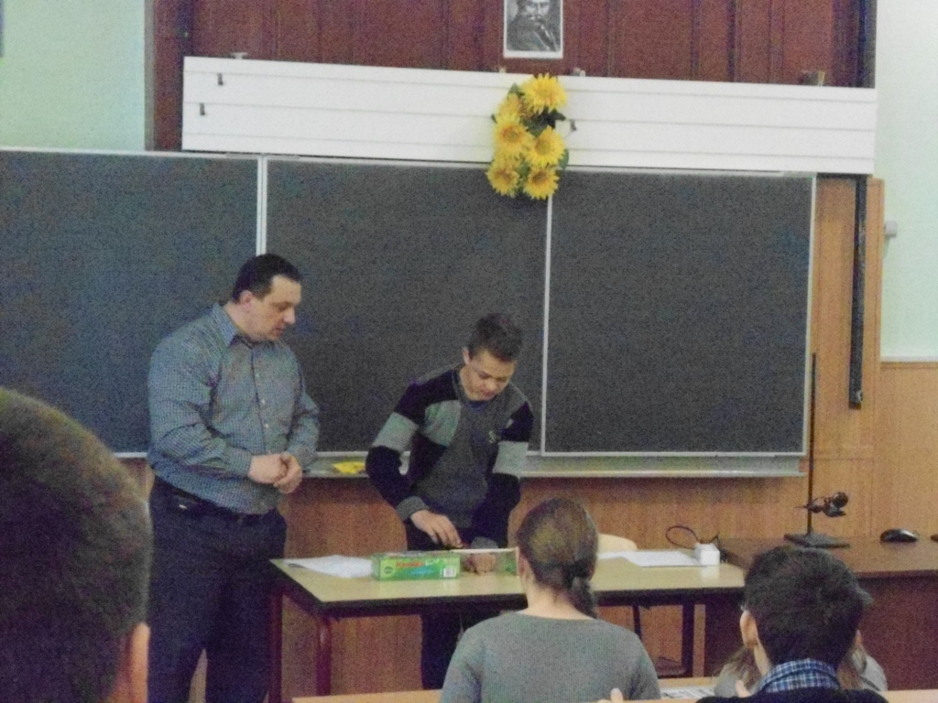

Slide 43
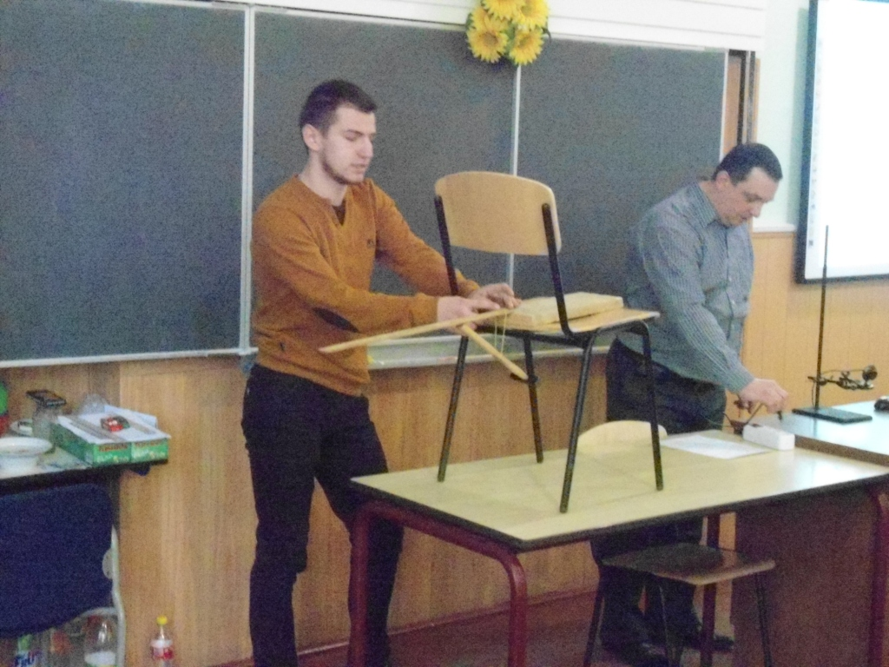

Slide 44
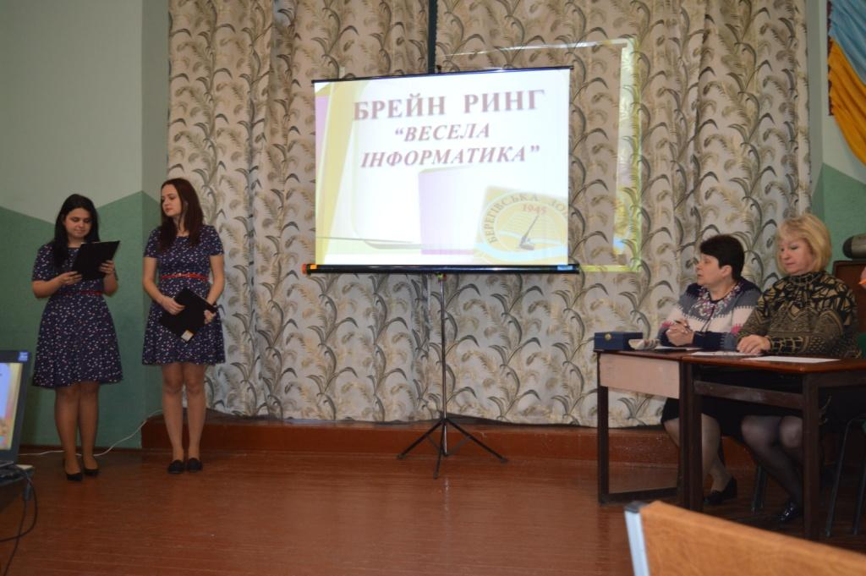

Slide 45
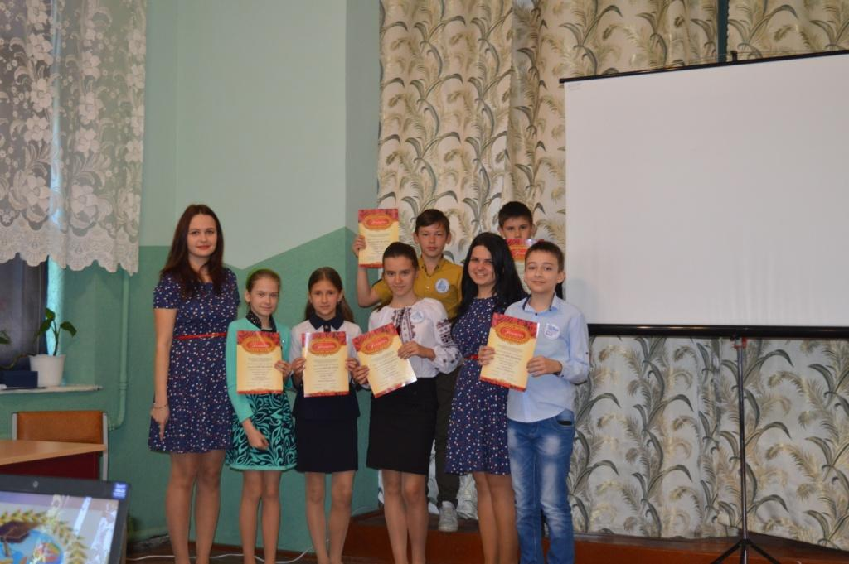

Slide 46
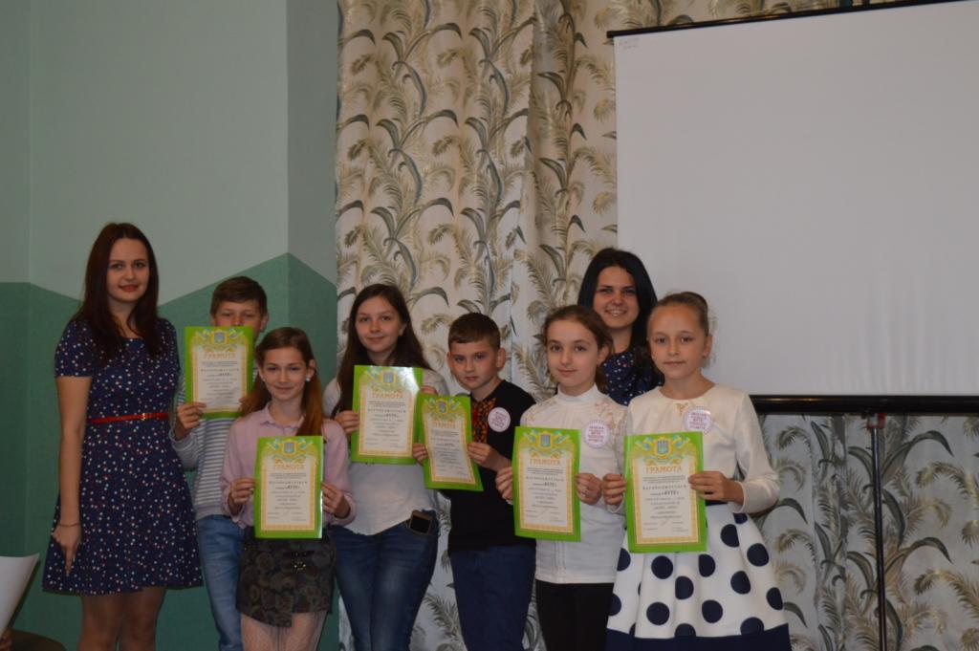

Slide 47
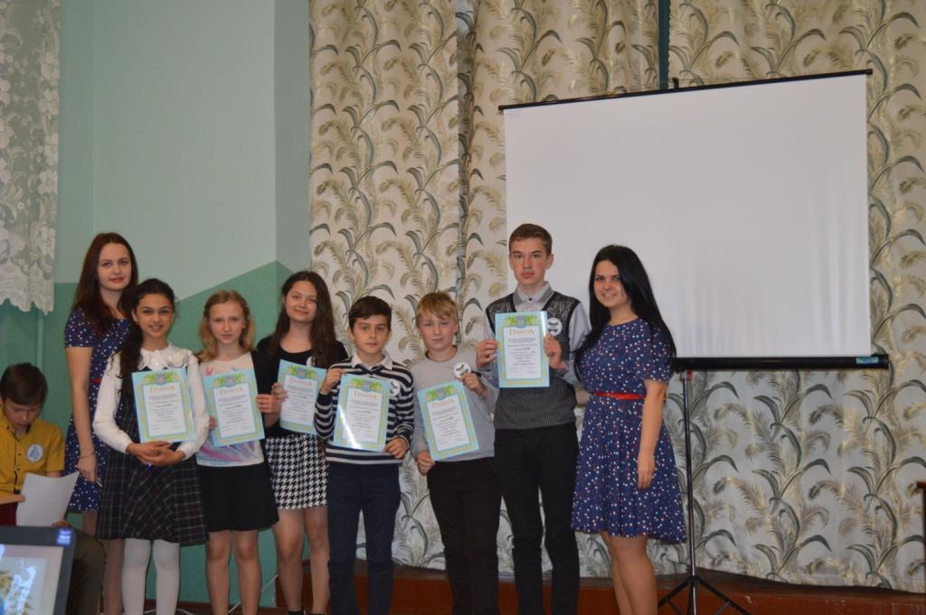

Slide 48
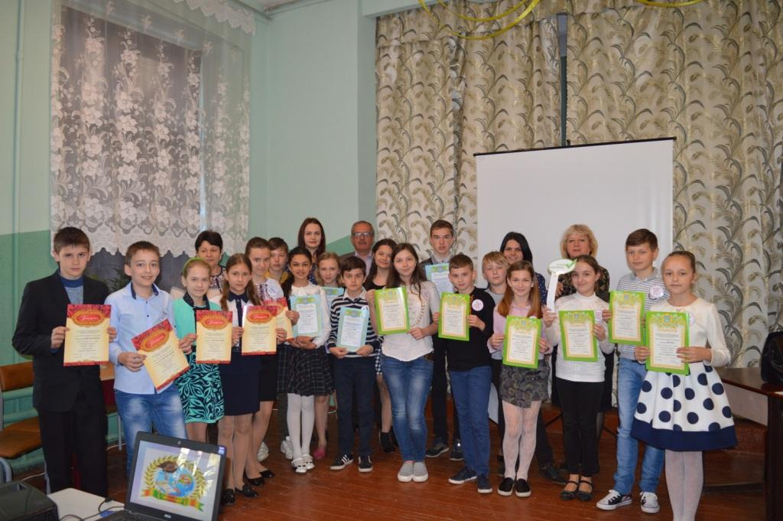

Slide 49
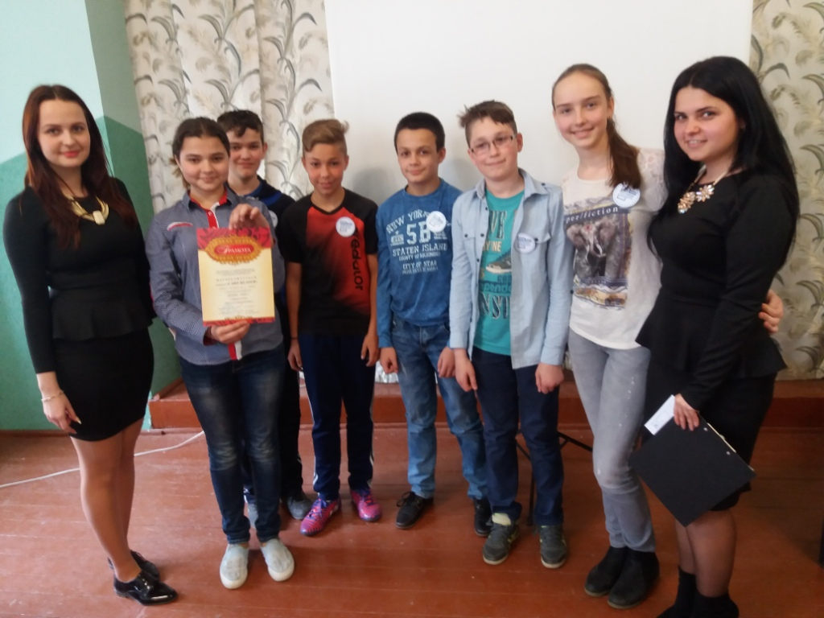

Slide 50
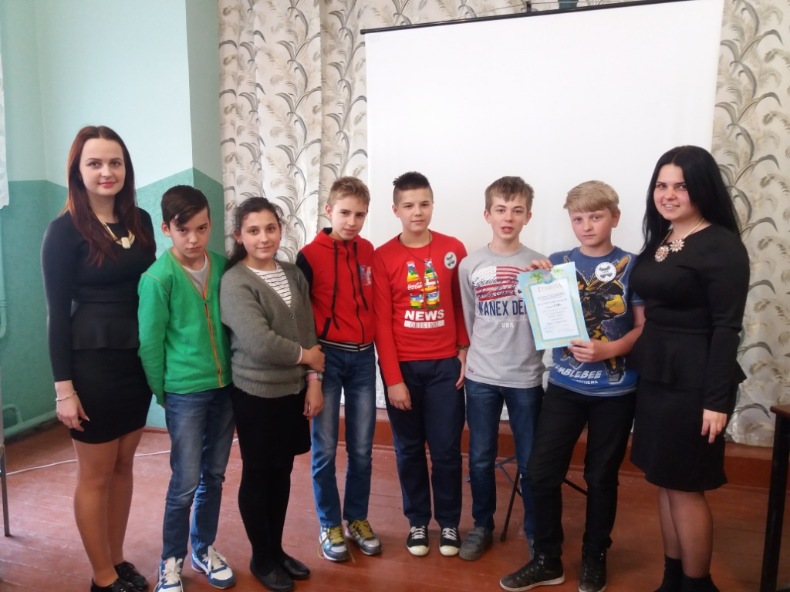

Slide 51
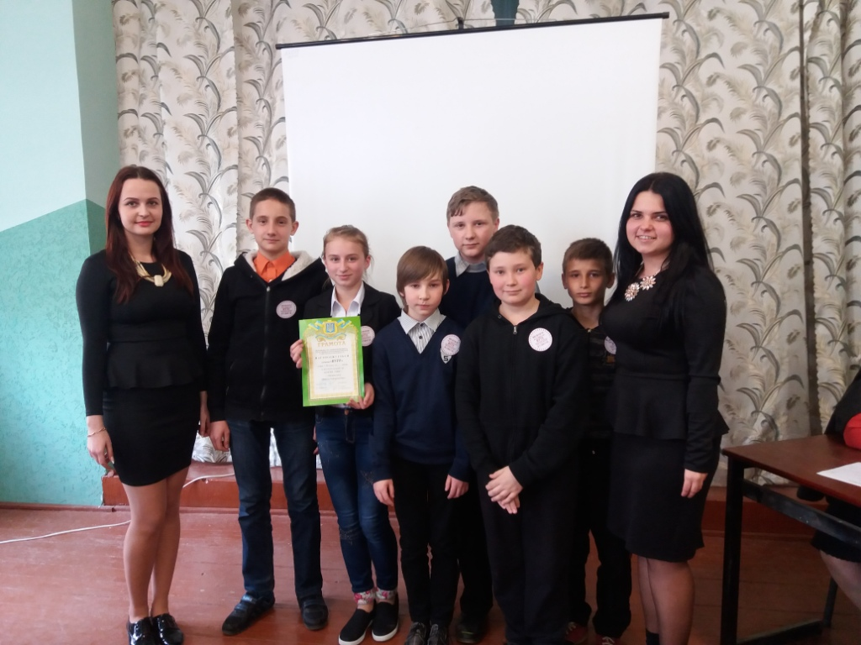

Slide 52
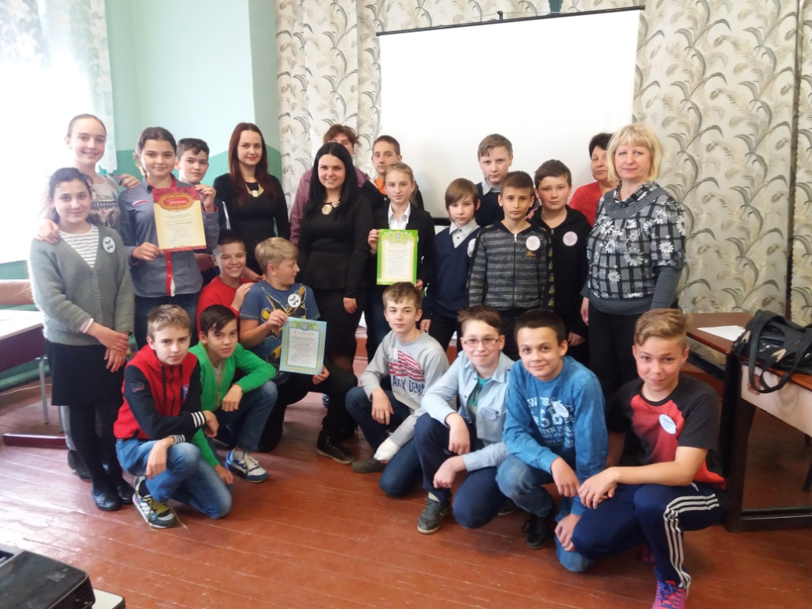

Slide 53
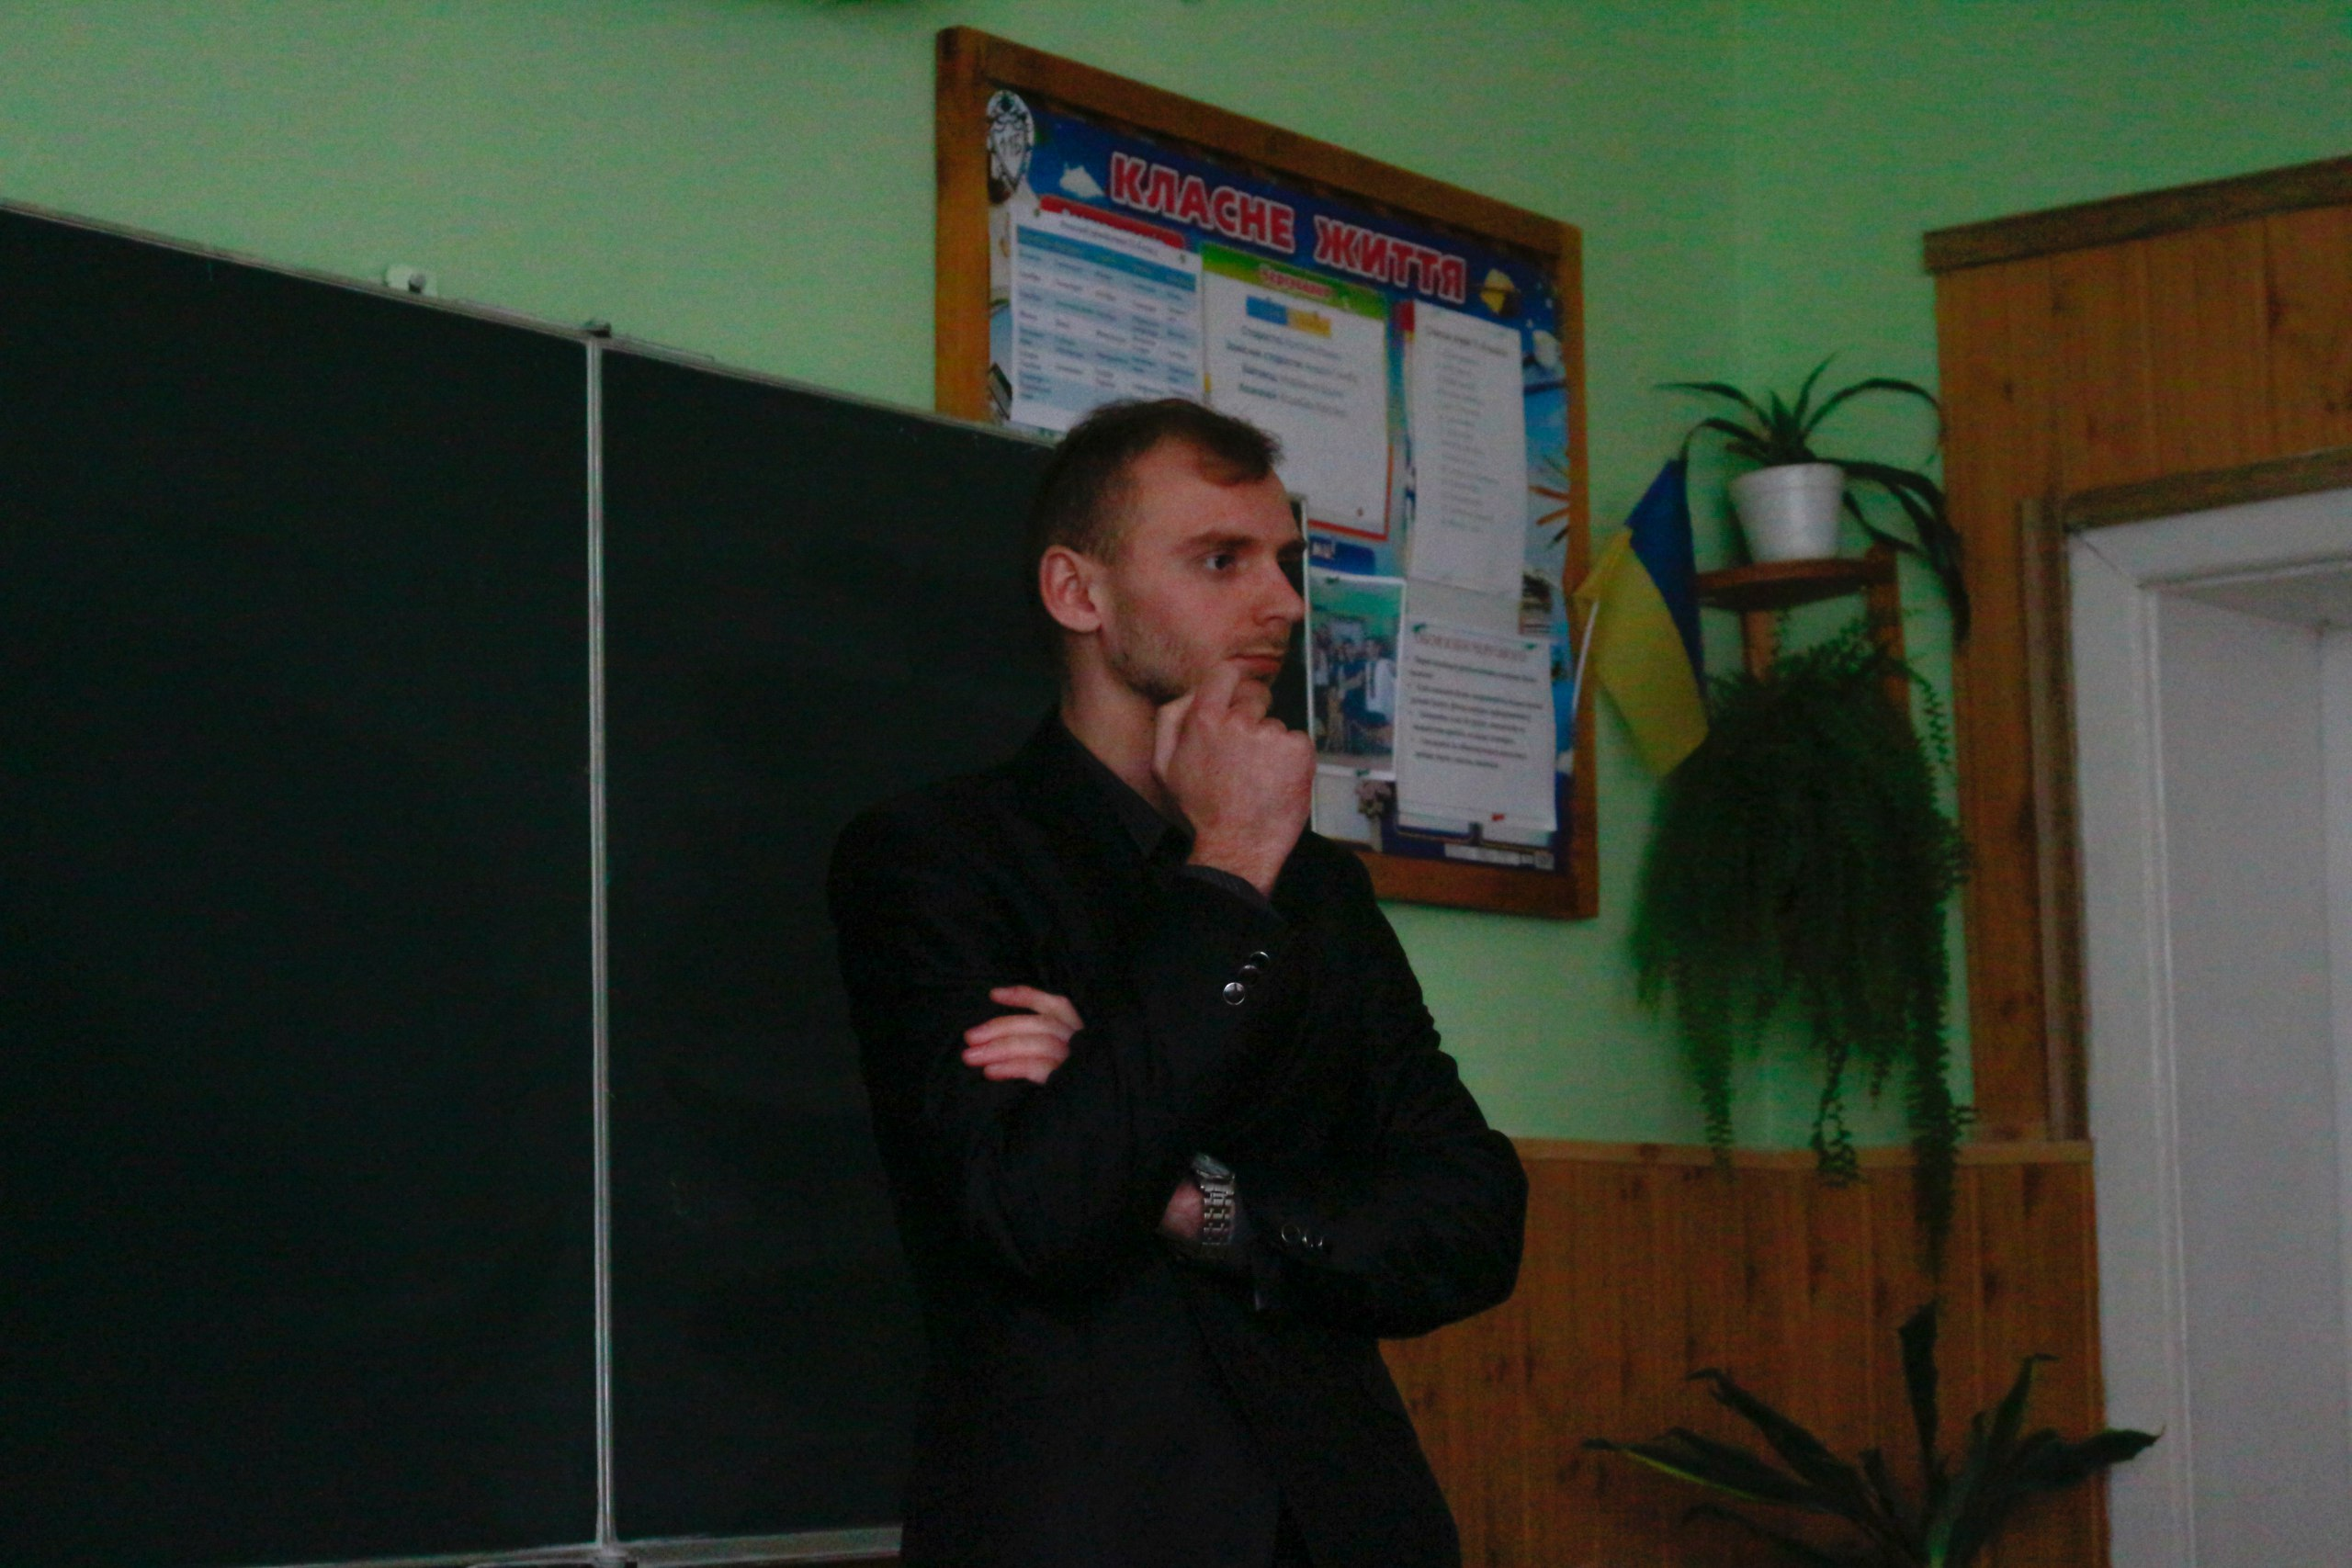

Slide 54
Ремонтні роботи 2015/2016 н.р.
Заміна вікон на металопластикові у коридорах І, ІІ, ІІІ поверхів нового корпусу (33 штуки).
Заміна вікон на металопластикові у санвузлах нового корпусу.
Заміна вікон на металопластикові у медичному кабінеті.
Заміна вікон на металопластикові у 2-х кабінетах англійської мови.
Заміна вікон на металопластикові у 10-А та 9-В класах.

Slide 55
Матеріально-технічне забезпечення 2015/2016 н.р.
Придбано 10 лавочок на коридори школи.
Придбано 24 карнизи на вікна І і ІІ поверхів нового корпусу.
Придбано гардини на вікна І поверху нового корпусу.
Придбано електроплиту у шкільну їдальню.
Придбано 2 комп'ютери.
Придбано принтер для секретаря-діловода.
Придбано меблі для учительської.
Отримано 15 парт та 30 стільців для 7-В класу (Власюк Є. О.).
Інтерактивний комплекс для 1-Б класу (Ясінська Ю. А.).
Інтерактивний комплекс для 1-А класу (Лакатош Г. В.).

